Slide 1

VI – Atmosfera
Pedro Lauria

Slide 2
Atmosfera
A atmosfera é composta por todos os gases (inclusive Oxigênio) “presos” na Terra devido a sua força gravitacional.
Dessa forma, podemos dividir a atmosfera em diversas camadas de altitude, de acordo com os gases que se encontram presentes em cada uma.
Sua composição é 78% Nitrogênio, 21% Oxigênio e 1% todos os outros gases.

Slide 3
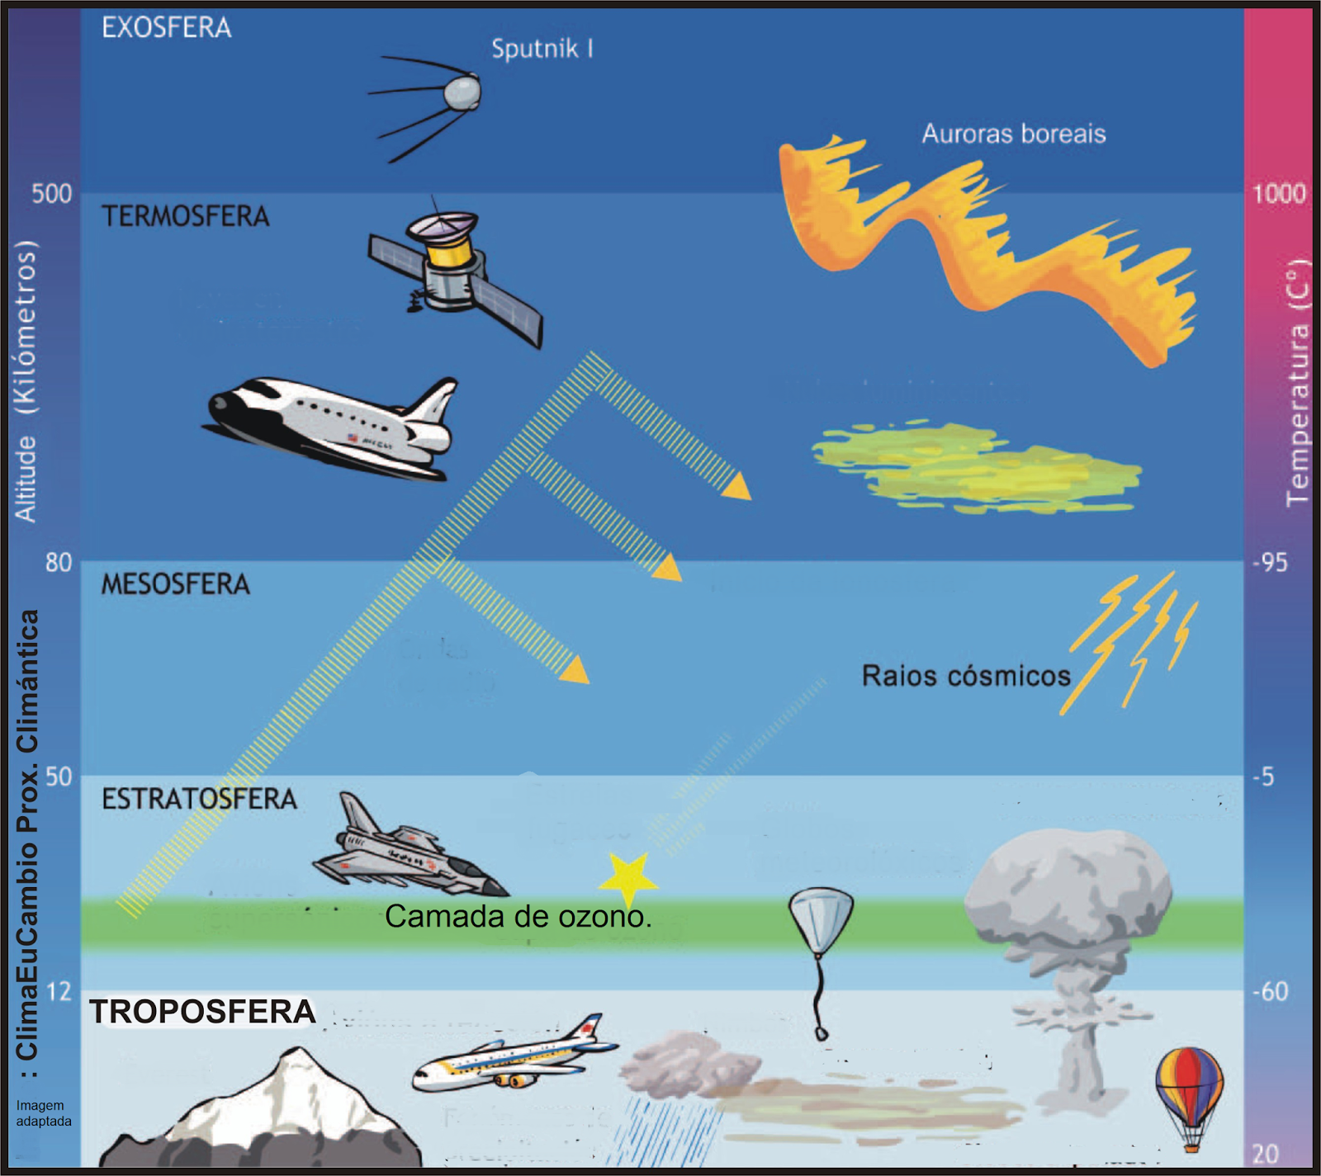

Slide 4
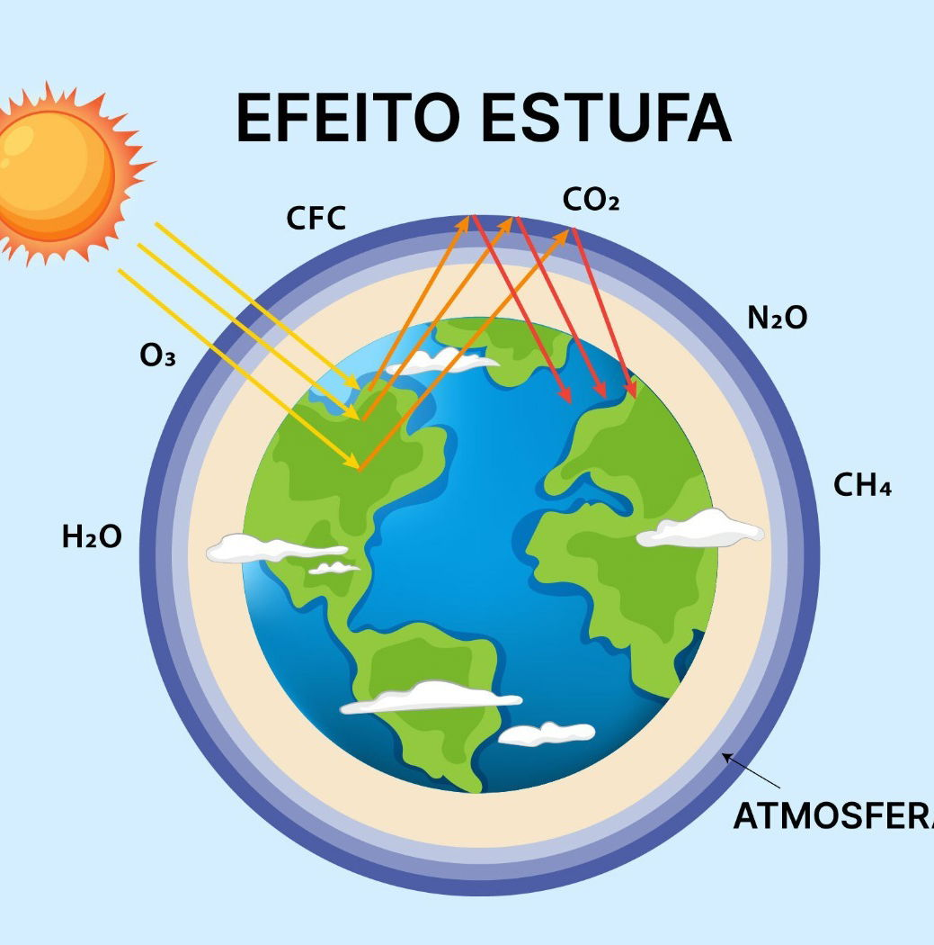
Efeito estufa
Fênomeno natural e essencial para a existência de vida na Terra.
Causado pela concentração de gases do efeito estufa (que retêm a energia do Sol) na atmosfera.
Vem sendo exacerbado pelo aumento de emissões desses gases pelos seres humanos.

Slide 5
Temperatura
É uma grandeza física que mede a energia cinética (movimento) de cada uma das moléculas de um sistema.
Quanto mais quente, mais as moléculas se movimentam.
No zero absoluto (-273,15°C ou 0° Kelvin), por exemplo, as moléculas não se movimentariam.

Slide 6
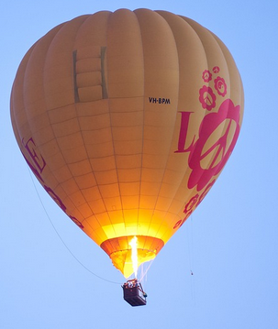
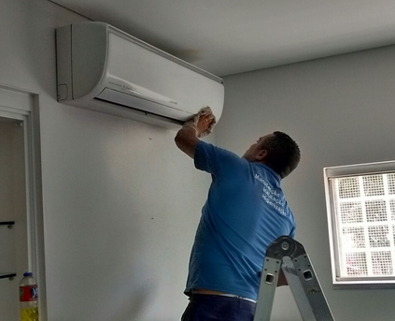
Ar Quente x Ar Frio

Slide 7
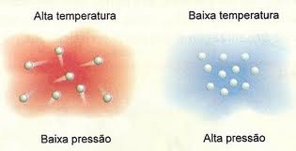
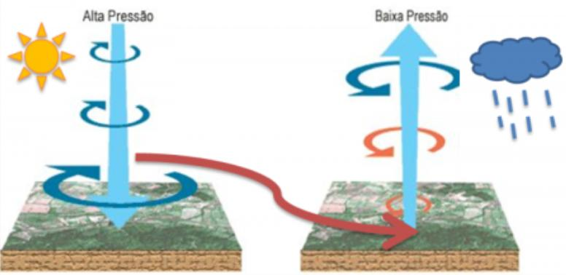
Pressão Atmosférica
Força exercida pela atmosfera sobre a superfície terrestre.
Quanto mais próximas as moléculas de ar estiverem umas das outras, maior a densidade do ar = maior a pressão.
O ar frio tende a descer, aumentando a pressão exercida sobre a superfície

Slide 8
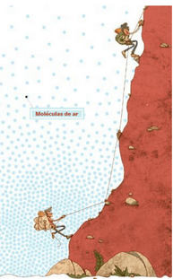
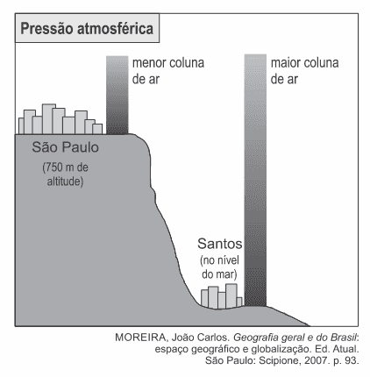
Pressão Atmosférica
As moléculas de ar são mais abundantes quanto mais baixo (ao nível do mar) estamos.
Quanto maior a coluna de ar sobre uma superfície, maior a pressão

Slide 9
Vento
Alta Pressão:
- Baixa Temperatura
Ar (Frio) desce
Retira a umidade de uma área
O ar seca, menos nuvens
Menos chance de chuva
Baixa Pressão:
Alta Temperatura
Ar (Quente) sobe
Concentra mais umidade
Maior chance de chuva

Slide 10
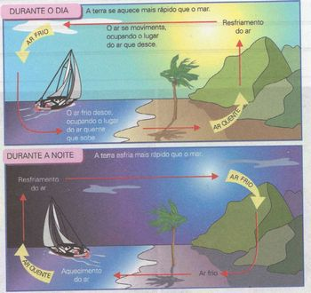
Vento

Slide 11
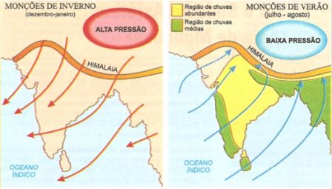
As Moções na Índia

Slide 12
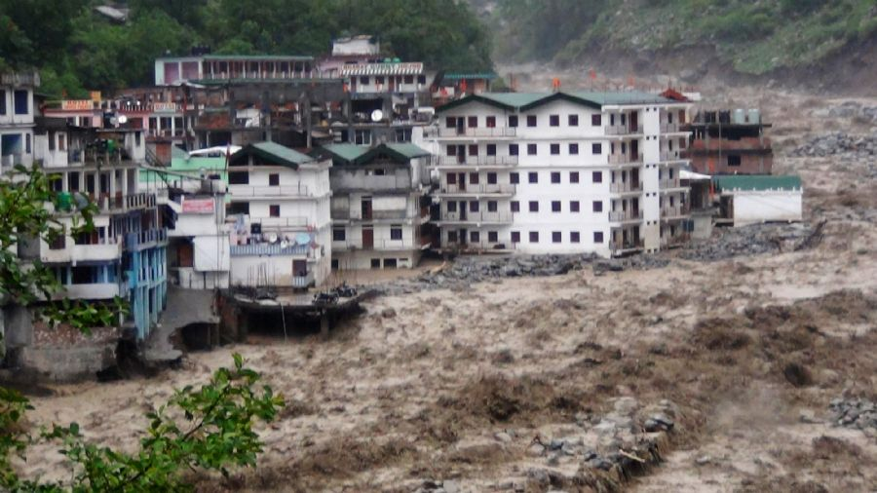

Slide 13
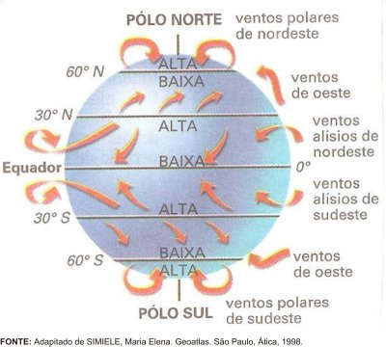
Correntes de Ar Globais

Slide 14
Tempo x Clima
Ambos significam a mesma coisa? Qual a diferença?

Slide 15
Tempo x Clima
Tempo se trata de um retrato das condições climáticas em um pequeno espaço cronológico (dias, semanas).
Clima se trata de uma média das condições climáticas de uma área por pelo menos 30 anos.

Slide 16
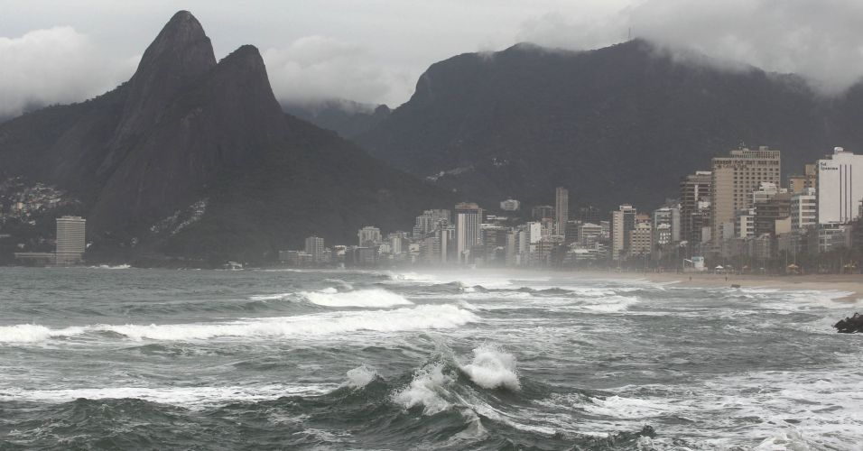
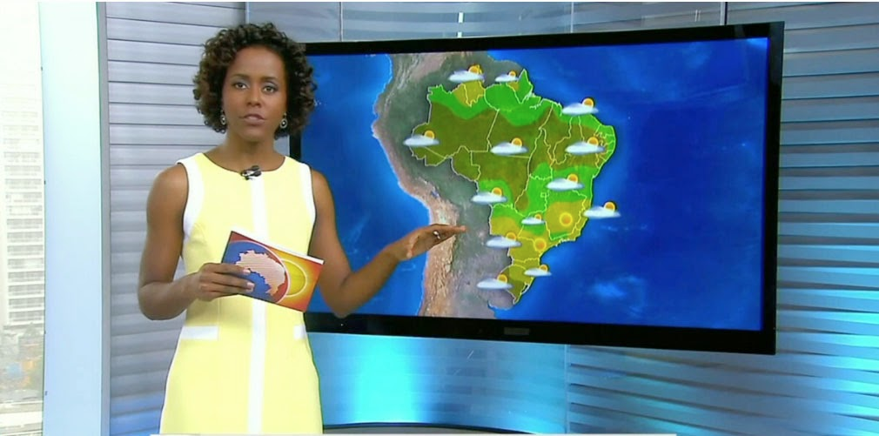
Tempo x Clima
É por isso que você fala que o tempo no Rio de Janeiro está chuvoso, mas que
o clima é tropical.
Por isso que se trata de previsão do tempo, e não previsão do clima.

Slide 17
Fatores Definidores do Clima
São eles:
Latitude
Altitude
Continentalidade e Maritimidade
Corrente Marítima
Massas de Ar
Vegetação

Slide 18
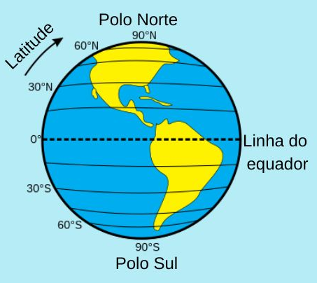
1) Latitude
Interfere na incidência de raios solares recebidos por determinada região. Latitudes próximas ao Equador recebem maiores quantidades de raios solares por terem maior superfície de contato, sendo mais quentes. O inverso ocorre nos polos.

Slide 19
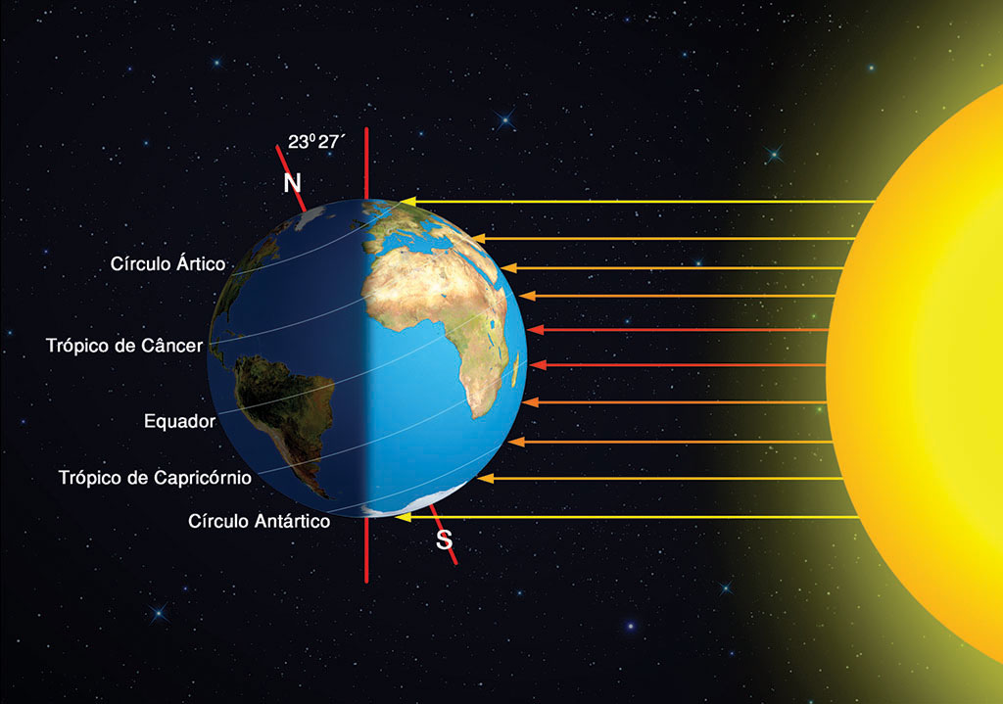

Slide 20
2) Altitude
Quanto maior a altitude, mais rarefeito se torna o ar. Consequentemente, a temperatura tende a ser menor, pois nessas condições as moléculas de ar, em baixa concentração, não conseguem reter calor e umidade.

Slide 21
3) Continentalidade e Maritimidade
Correspondem à maior ou menor proximidade de grandes massas de água. Além de exercerem variação na umidade, interferem também na temperatura da região.

Slide 22
Lugares que sofrem influência da continentalidade (localizados no interior do continente, distantes dos oceanos) há uma variação maior da temperatura ao longo do dia, com altas taxas de amplitude térmica.

Slide 23
4) Correntes Marítimas
Assunto abordado nas aulas de Hidrosfera.
Lembrar que a corrente fria tende a provocar baixa da umidade no litoral. Geralmente são as áreas áridas e desérticas.

Slide 24
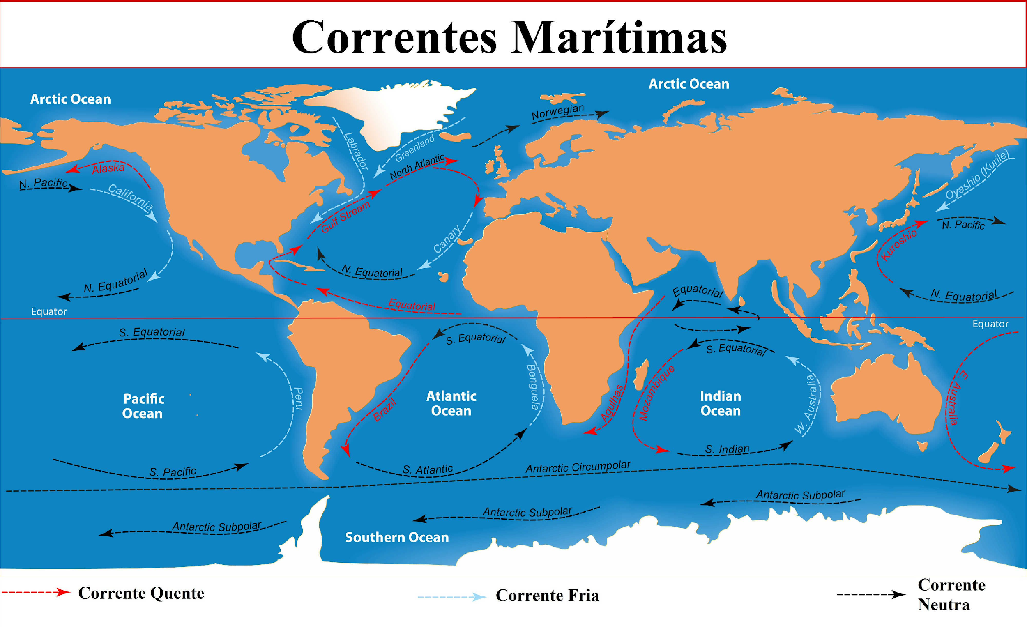

Slide 25
5) Massas de Ar
As massas de ar são grandes porções de ar que apresentam condições internas de temperatura, pressão e umidade relativamente homogêneas, influenciadas pela região onde são formadas.

Slide 26
Portanto, uma massa de ar que se forma na Antártida, vai apresenta características típicas dessa região, ou seja, temperatura baixa, alta pressão e pouca umidade.

Slide 27
Tipos de Massa de AR
Massas equatoriais – sua formação ocorre nas baixas latitudes.
Apresentam temperaturas elevadas, quando formadas em áreas oceânicas são úmidas; se formadas em regiões continentais, são menos úmidas.

Slide 28
Tipos de Massa de AR
Massas tropicais – suas regiões de origem são nas áreas próximas aos trópicos.
Massas polares – formam-se nas regiões próximas aos polos Sul e Norte, sempre em latitudes superiores a 50° e por esses aspectos, são extremamente frias. A polar continental é mais fria e mais seca; a oceânica é mais úmida.

Slide 29
Tipos de Massa de AR
Massas continentais – Se formaram no continente, por isso são mais secas.
Massas marítimas – Formam-se sobre os oceanos, carregando consigo umidade.

Slide 30
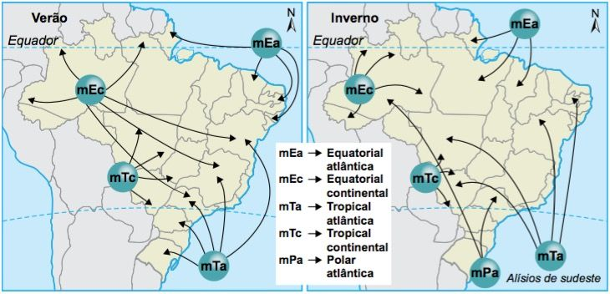
Massas de Ar

Slide 31
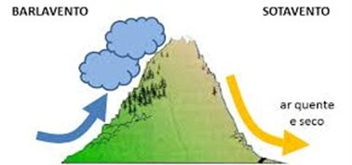
Influência do relevo

Slide 32
6) Vegetação
A presença de vegetação influencia na temperatura e no teor de umidade atmosférica de uma área.
Processos biológicos das plantas - evaporação e a transpiração.

Slide 33
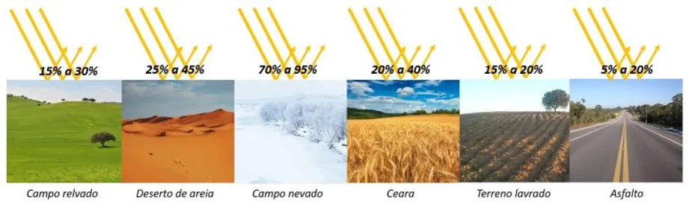
6) Vegetação

Slide 34
Zonas Climáticas
Quais são os climas da Terra? Quais são suas características?

Slide 35
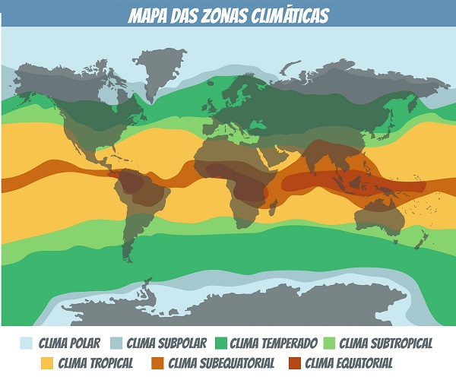
Faixas
Climáticas

Slide 36
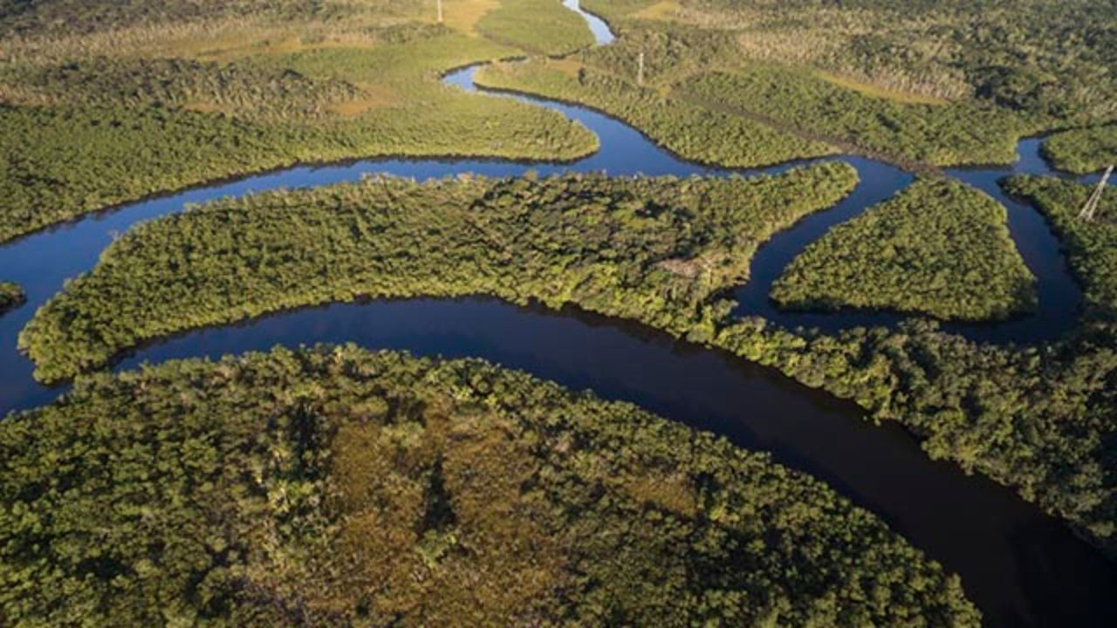
1. Equatorial
Ocorrem em áreas próximas à linha do equador, é caracterizado por altas temperaturas e grande concentração de umidade.

Slide 37
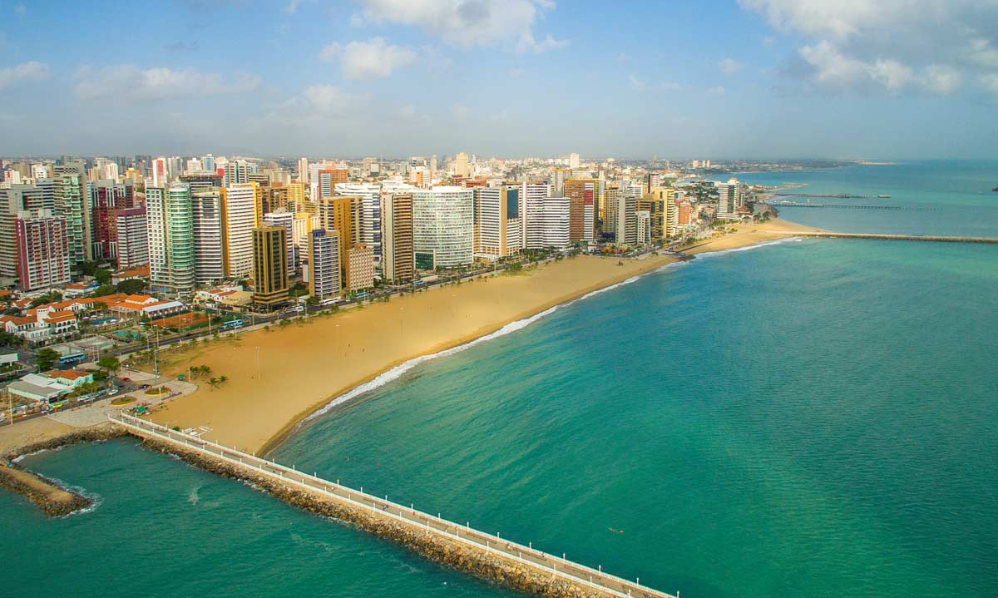
2. Tropical
Clima relativo as faixas entre trópicos.
Possui duas estações relativamente bem definidas, uma mais seca e a outra mais chuvosa.

Slide 38
3. Temperado
Ocorre uma grande disparidade de temperaturas entre inverno e verão.
Todas as estações do ano são bem definidas (verão quente, inverno frio, florescimento na primavera e queda de folhas no outono).

Slide 39
Motivo da diferença sazonal
(entre estações) do Clima Temperado

Slide 40
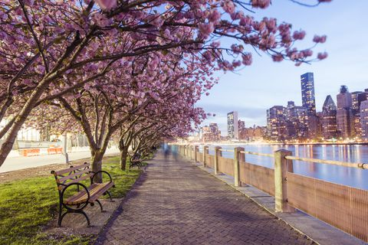
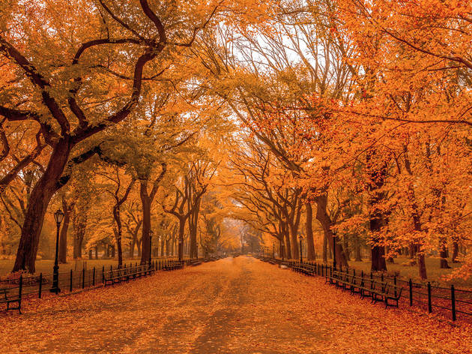
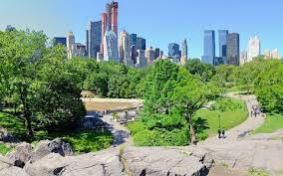
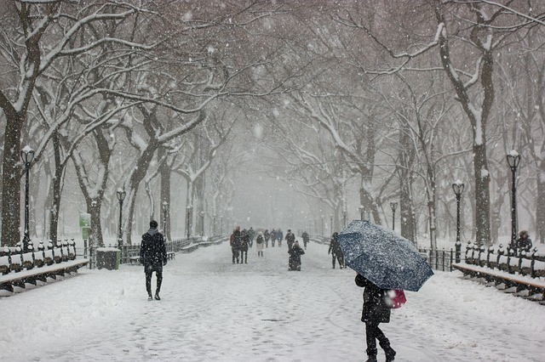
Nova
Iorque

Slide 41
4. Mediterrâneo
Clima restrito a uma pequena região de mesmo nome na Europa.
Estações do ano bem definidas.
Apresenta invernos chuvosos e verão bem seco.

Slide 42
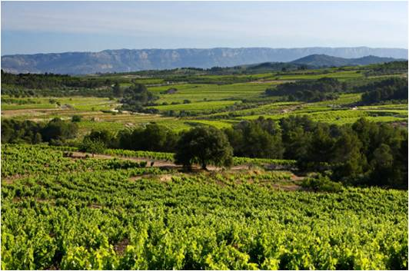
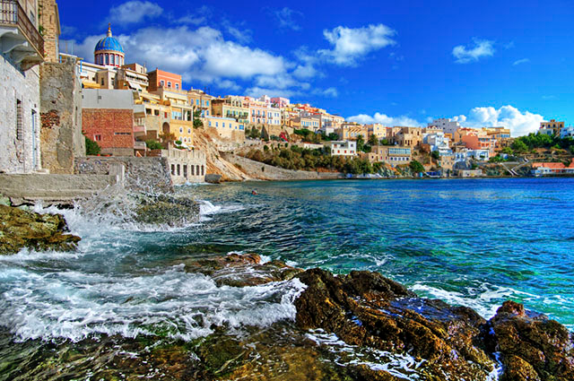
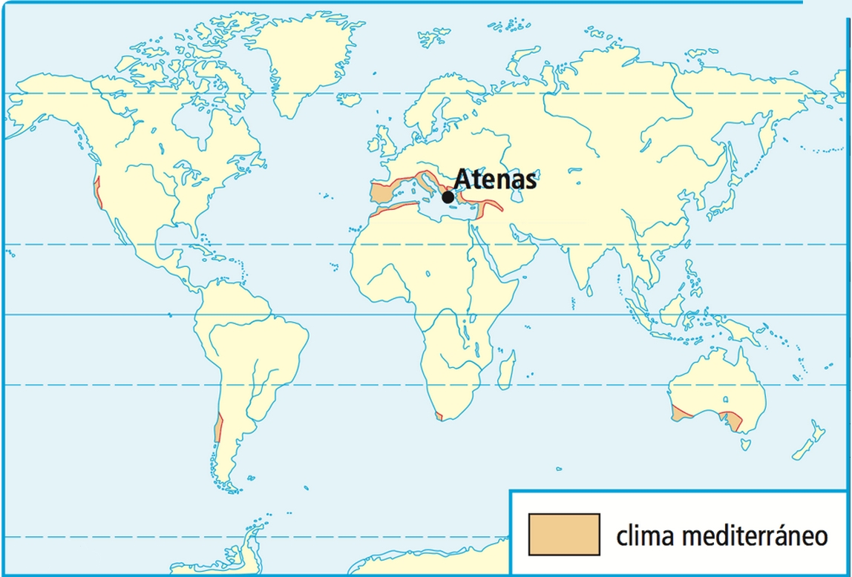
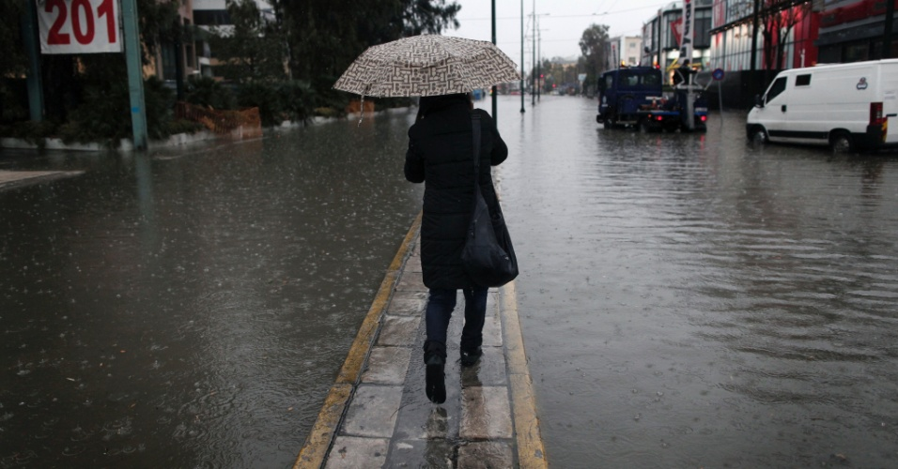
Atenas (Grécia) no Inverno

Slide 43
5. Semi-Árido
Possui temperaturas elevadas durante o ano, baixo índice pluviométrico e chuvas irregulares (difícil de prever quando elas ocorrerão).

Slide 44
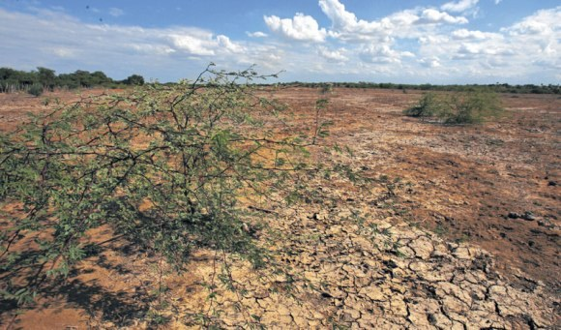
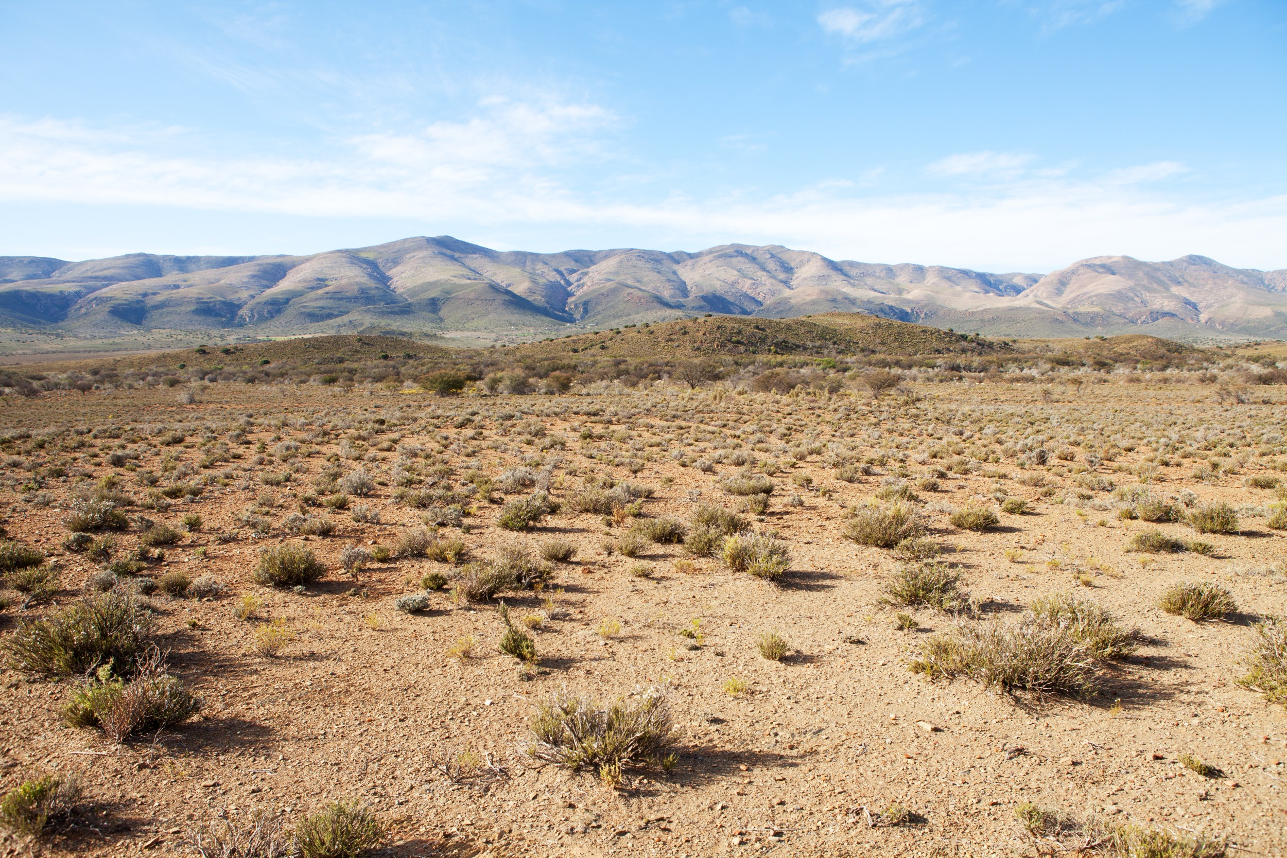
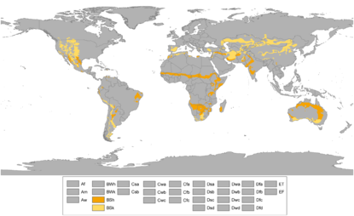
6. Semi-Árido
Agreste Alagoano
Semi-Árido Sul Africano

Slide 45
6. Desértico
Apresenta enorme amplitude térmica diárias (dias quentes e noites frias) e índices pluviométricos baixos (pouca chuva e umidade) durante todo ano.

Slide 46
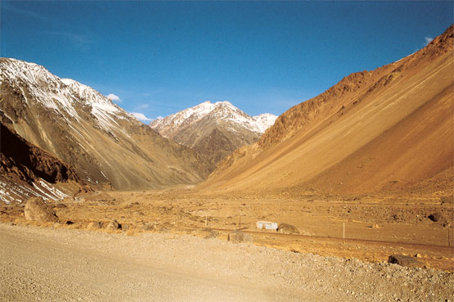
Deserto do Atacama, Chile

Slide 47
7. Frio de Altitude (Clima de Montanha)
Região climática que independe da faixa latitudinal do planeta.
Quanto maior a altura, mais frio (devido a baixa pressão e quantidade de moléculas no ar).

Slide 48
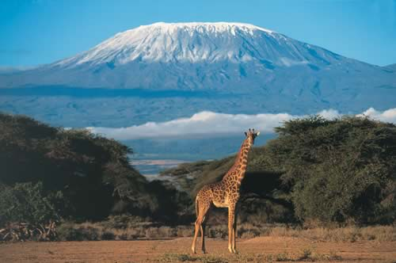
Kilimanjaro, Tanzânia

Slide 49
8. Polar
É caracterizado pela presença constante de neve e gelo e as temperaturas registradas sempre se encontram abaixo de zero, os invernos são extremamente rigorosos e os verões secos.

Slide 50
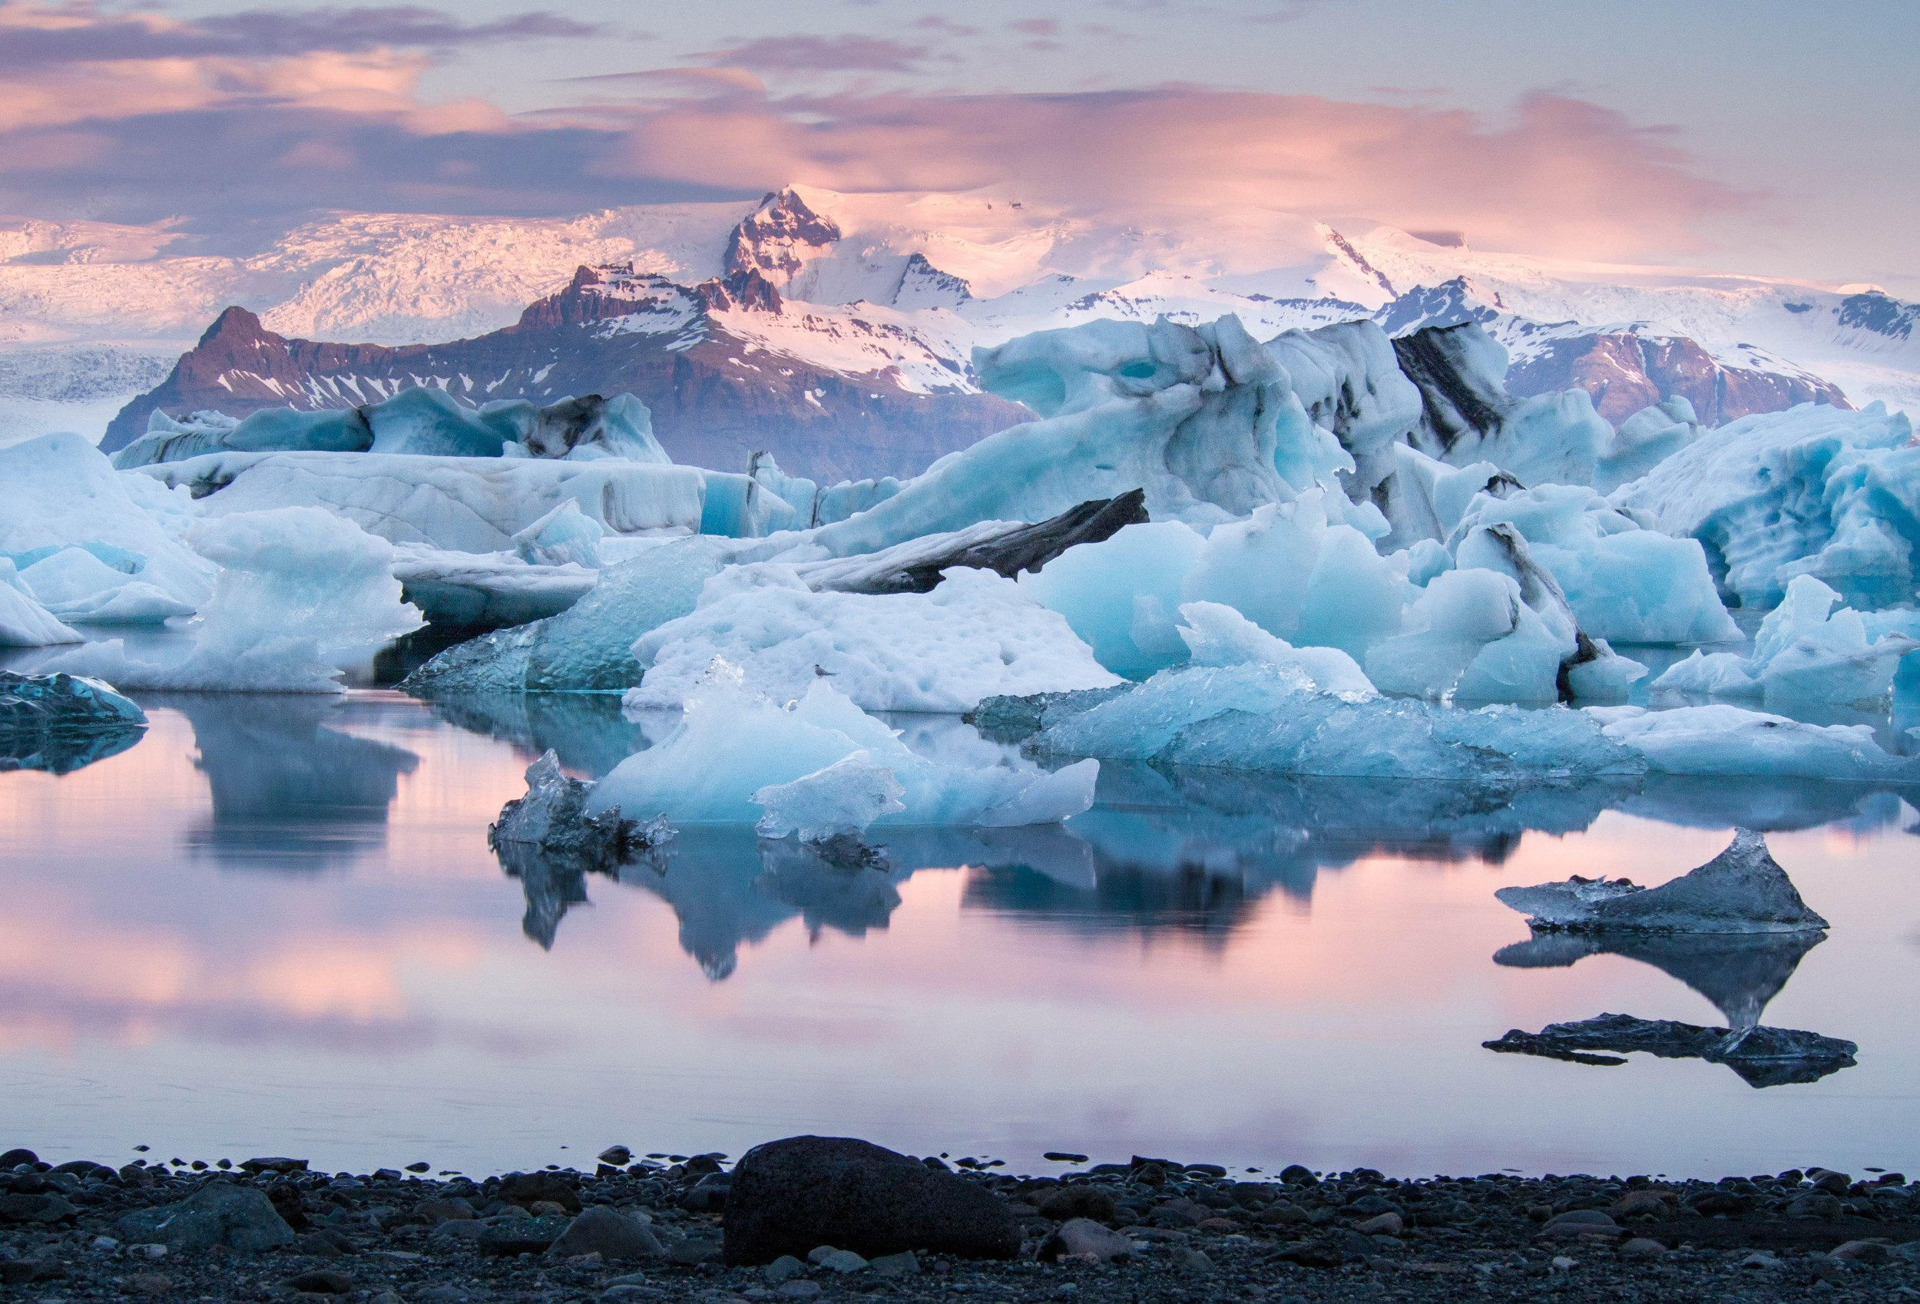
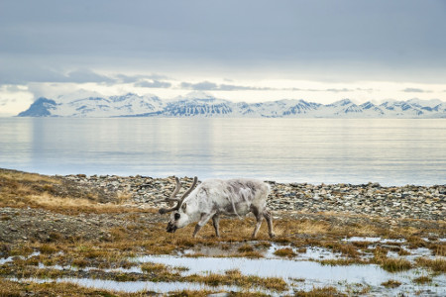
A falta de árvores na paisagem são ótimos indicadores
para diferenciar o clima polar do subpolar.
A tundra é uma vegetação que aparece nos pequenos períodos de verão.

Slide 51
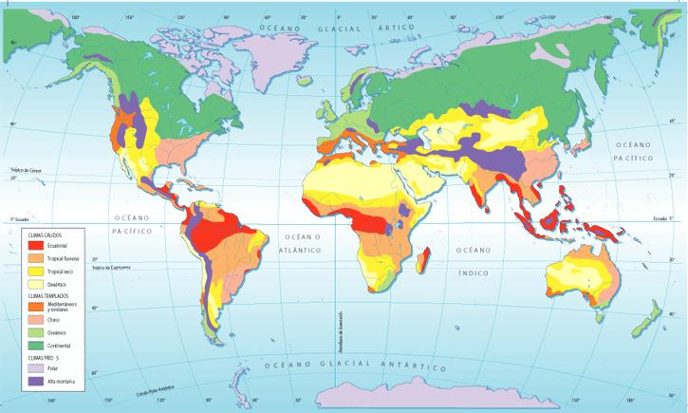

Slide 52
Climograma
Quais são os climas da Terra? Quais são suas características?

Slide 53
Climograma
Climograma é uma forma de representação gráfica do clima, o qual permite de uma maneira simples e eficaz a verificação da sazonalidade climática de determinada região.

Slide 54
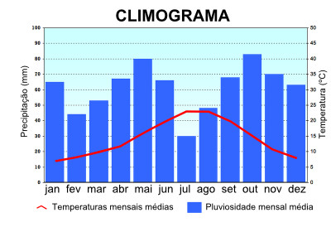

Slide 55
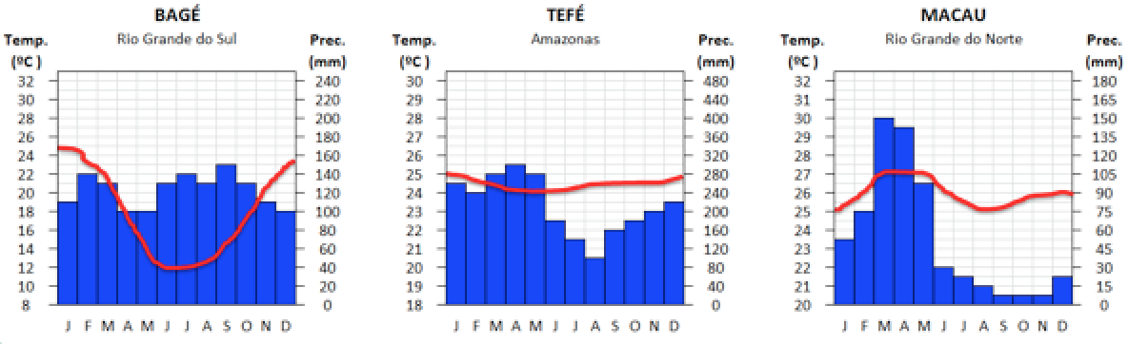
Exercícios de Climograma:
Vocês conseguem apontar qual desses climogramas é de uma cidade do Nordeste, do Norte e do Sul?

Slide 56
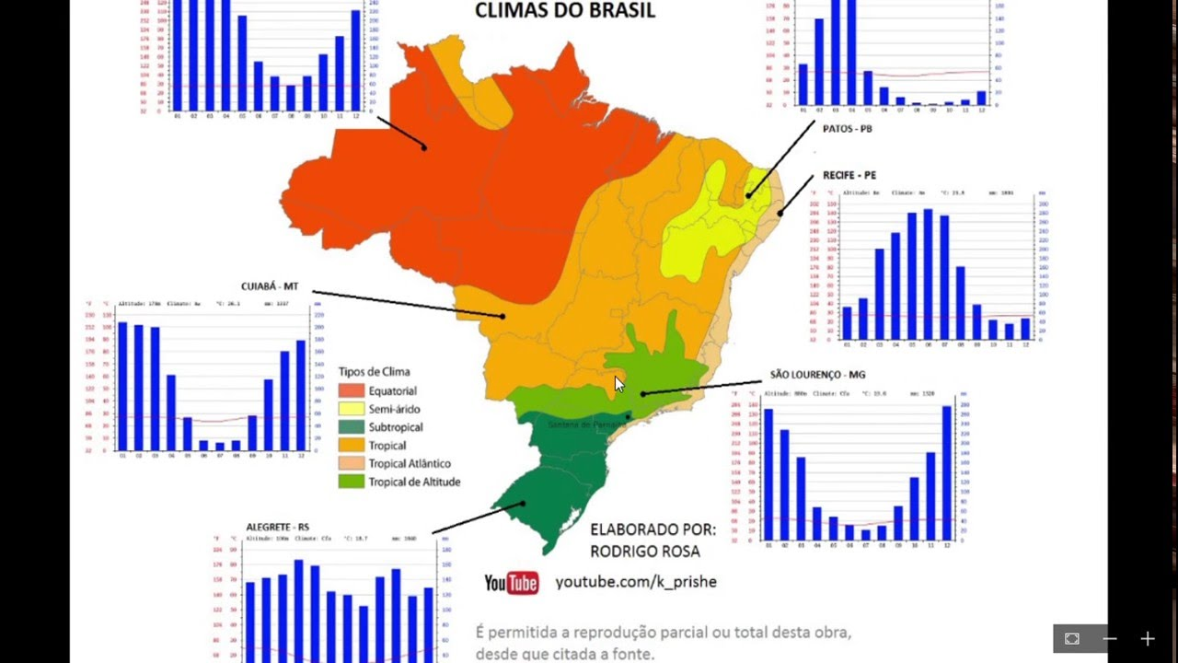
Climas do Brasil

Slide 57
Questões Ambientais
Quais são os impactos atmosféricos causados pela ação humana? Quais são suas consequências?
57

Slide 58
Poluição Atmosférica
Existe um consenso em todos os meios de saúde sobre os impactos da poluição sobre o organismo. Este é talvez, um dos males invisíveis mais comuns no que se refere a saúde em geral. As doenças respiratórias causadas pela poluição do ar são uma das principais causas de patologias do trato respiratório.

Slide 59
Inversão Térmica
Fenômeno atmosférico comum nos grandes centros urbanos. Esse processo ocorre quando o ar frio é impedido de circular por uma camada de ar quente (causada pelo efeito estufa). A pouca circulação de ar faz com que a poluição não se disperse.
Esse fenômeno se intensifica durante o inverno, pois nessa época do ano, em virtude da perda de calor, o ar próximo à superfície fica mais frio.

Slide 60
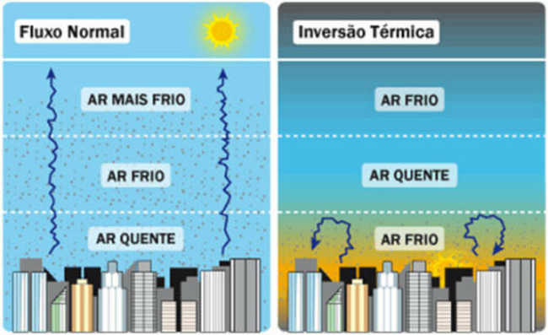
Inversão Térmica

Slide 61
Chuva Ácida
Todas as chuvas são ácidas, mesmo em ambientes sem poluição. Elas se tornam um problema ambiental chamado “Chuva Ácida” no entanto, quando seu pH fica abaixo de 4,5.
A chuva ácida é a precipitação com presença de ácido sulfúrico, nítrico e nitroso resultantes de queimas de combustíveis fósseis.

Slide 62
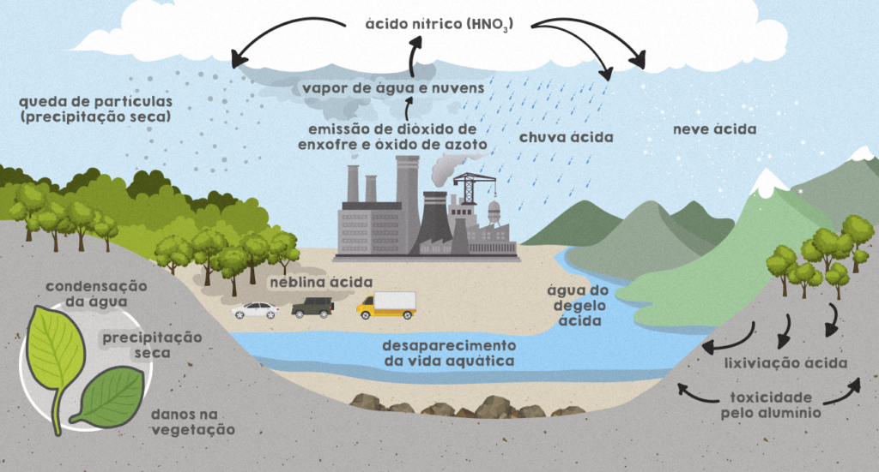
Chuva Ácida

Slide 63
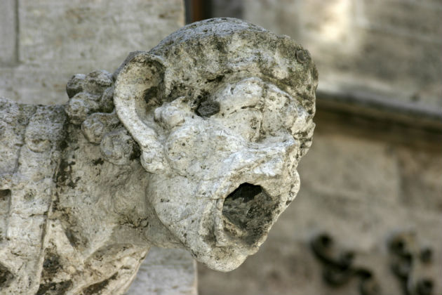
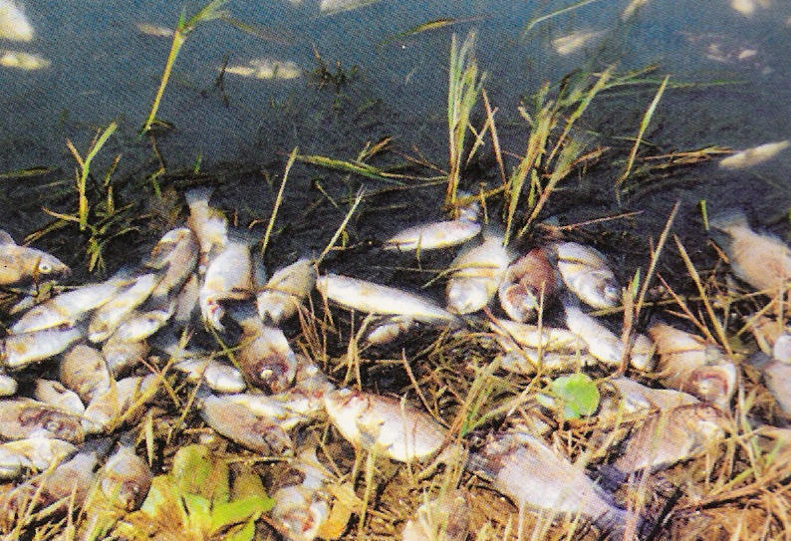
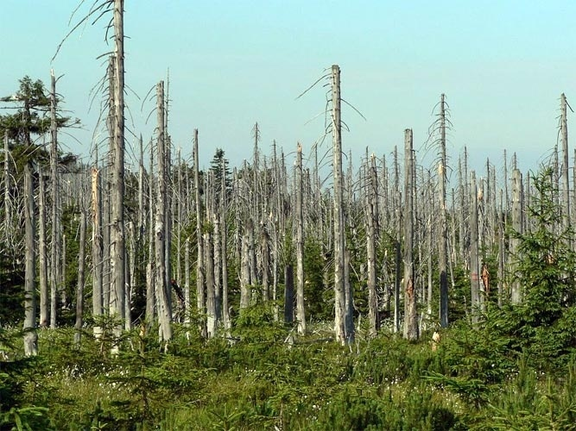
Impactos da Chuva Ácida

Slide 64
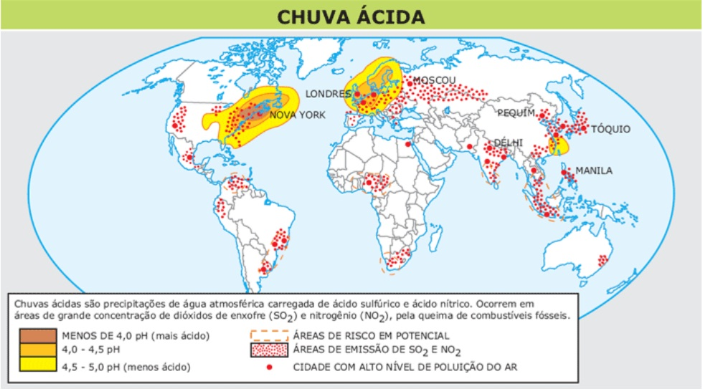
Ocorrência

Slide 65
Aumento do Efeito Estufa
O efeito estufa é uma característica natural da atmosfera terrestre. Ele se diz da retenção de calor solar por conta de uma cortina de gases.
A poluição em grandes centros urbanos, porém, intensifica esse porcesso criando uma camada de CO₂ na atmosfera que dificulta passagem dos raios irradiados na superfície.

Slide 66
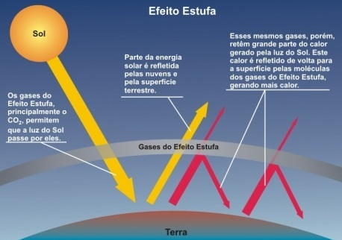

Slide 67
Aquecimento Global
É o processo de intensificação do aumento da temperatura média dos oceanos e da atmosfera da Terra causado por massivas emissões de gases que acentuam o efeito estufa, originados de uma série de atividades humanas, especialmente a queima de combustíveis fósseis e mudanças no uso da terra, como o desmatamento.

Slide 68
Negacionismo
Existe uma corrente política que nega que o aquecimento global seja intensificado pelo homem.
Eles alegam que o aquecimento global faz parte exclusivamente de um ciclo natural de aquecimento e resfriamento da Terra.
O ex-presidente dos EUA, Donald Trump é o mais famoso negacionista do planeta.

Slide 69
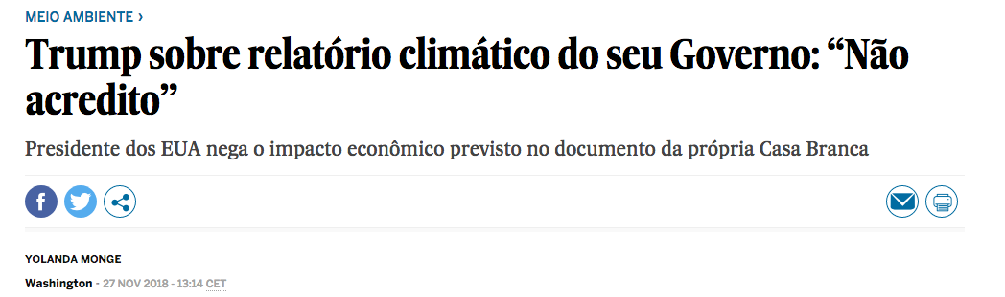


Slide 70

Temperatura desde o Ano 0 d.C

Slide 71
Resposta ao Negacionismo
A questão contra o negacionismo, é que por mais que essa variações existam – elas estão acontecendo de forma mais rápida e com maior amplitude, nos últimos anos/décadas. E isso coincide com nosso aumento da emissão de Carbono e de desmatamento.

Slide 72
Exercícios
72

Slide 73
Belém é cercada por rios. Mas é a água que vem lá de cima que altera o ritmo na cidade. Quem vive na capital paraense sempre sai de casa com uma dúvida e uma certeza: sabe que vai chover, mas não sabe quando. “No Pará é assim. Ou você marca o encontro antes ou depois da chuva”, conta um morador. É quase sempre assim o ano inteiro, os moradores costumam dizer que só existem duas estações do ano na região — a que chove pouco e a que chove muito. “Não tem hora para chover”, constata uma moradora. “Trabalho, escola… Atrasa tudo. Tem que ficar esperando passar a chuva, na verdade”, diz outra moradora.
Antes e depois da chuva. Disponível em: http://g1.globo.com. Acesso em: 6 nov. 2021 (adaptado).
Qual fator geográfico favorece a condição climática da cidade citada no texto?
A) Baixa latitude.
B) Elevada altitude.
C) Fraca insolação.
D) Forte continentalidade.
E) Acentuada refletividade.

Slide 74
Belém é cercada por rios. Mas é a água que vem lá de cima que altera o ritmo na cidade. Quem vive na capital paraense sempre sai de casa com uma dúvida e uma certeza: sabe que vai chover, mas não sabe quando. “No Pará é assim. Ou você marca o encontro antes ou depois da chuva”, conta um morador. É quase sempre assim o ano inteiro, os moradores costumam dizer que só existem duas estações do ano na região — a que chove pouco e a que chove muito. “Não tem hora para chover”, constata uma moradora. “Trabalho, escola… Atrasa tudo. Tem que ficar esperando passar a chuva, na verdade”, diz outra moradora.
Antes e depois da chuva. Disponível em: http://g1.globo.com. Acesso em: 6 nov. 2021 (adaptado).
Qual fator geográfico favorece a condição climática da cidade citada no texto?
A) Baixa latitude.
B) Elevada altitude.
C) Fraca insolação.
D) Forte continentalidade.
E) Acentuada refletividade.

Slide 75
Particularmente nos dias de inverno, pode ocorrer um rápido resfriamento do solo ou um rápido aquecimento das camadas atmosféricas superiores. O ar quente fica por cima da camada de ar frio, passando a funcionar como um bloqueio, o que impede a formação de correntes de ar (vento). Dessa forma, o ar frio próximo ao solo não sobe porque é o mais denso, e o ar quente que lhe está por cima não desce porque é o menos denso. Nas grandes cidades, esse fenômeno tende a se agravar, uma vez que a expressiva concentração de indústrias e automóveis intensifica o lançamento de poluentes e material particulado na atmosfera, o que torna o ar mais impuro e, por conseguinte, contribui para o aumento de casos de irritação nos olhos e doenças respiratórias. AYOADE, J. O. Introdução à climatologia para os trópicos. Rio de Janeiro: Bertrand Brasil, 1996 (adaptado).
Agravado pela ação antrópica, o fenômeno atmosférico descrito no texto é o(a)
A) efeito estufa.
B) ilha de calor.
C) Inversão térmica.
D) Ciclone tropical.
E) chuva orográfica.

Slide 76
Particularmente nos dias de inverno, pode ocorrer um rápido resfriamento do solo ou um rápido aquecimento das camadas atmosféricas superiores. O ar quente fica por cima da camada de ar frio, passando a funcionar como um bloqueio, o que impede a formação de correntes de ar (vento). Dessa forma, o ar frio próximo ao solo não sobe porque é o mais denso, e o ar quente que lhe está por cima não desce porque é o menos denso. Nas grandes cidades, esse fenômeno tende a se agravar, uma vez que a expressiva concentração de indústrias e automóveis intensifica o lançamento de poluentes e material particulado na atmosfera, o que torna o ar mais impuro e, por conseguinte, contribui para o aumento de casos de irritação nos olhos e doenças respiratórias. AYOADE, J. O. Introdução à climatologia para os trópicos. Rio de Janeiro: Bertrand Brasil, 1996 (adaptado).
Agravado pela ação antrópica, o fenômeno atmosférico descrito no texto é o(a)
A) Efeito estufa.
B) Ilha de calor.
C) Inversão térmica.
D) Ciclone tropical.
E) Chuva orográfica.

Slide 77


